Slide 1

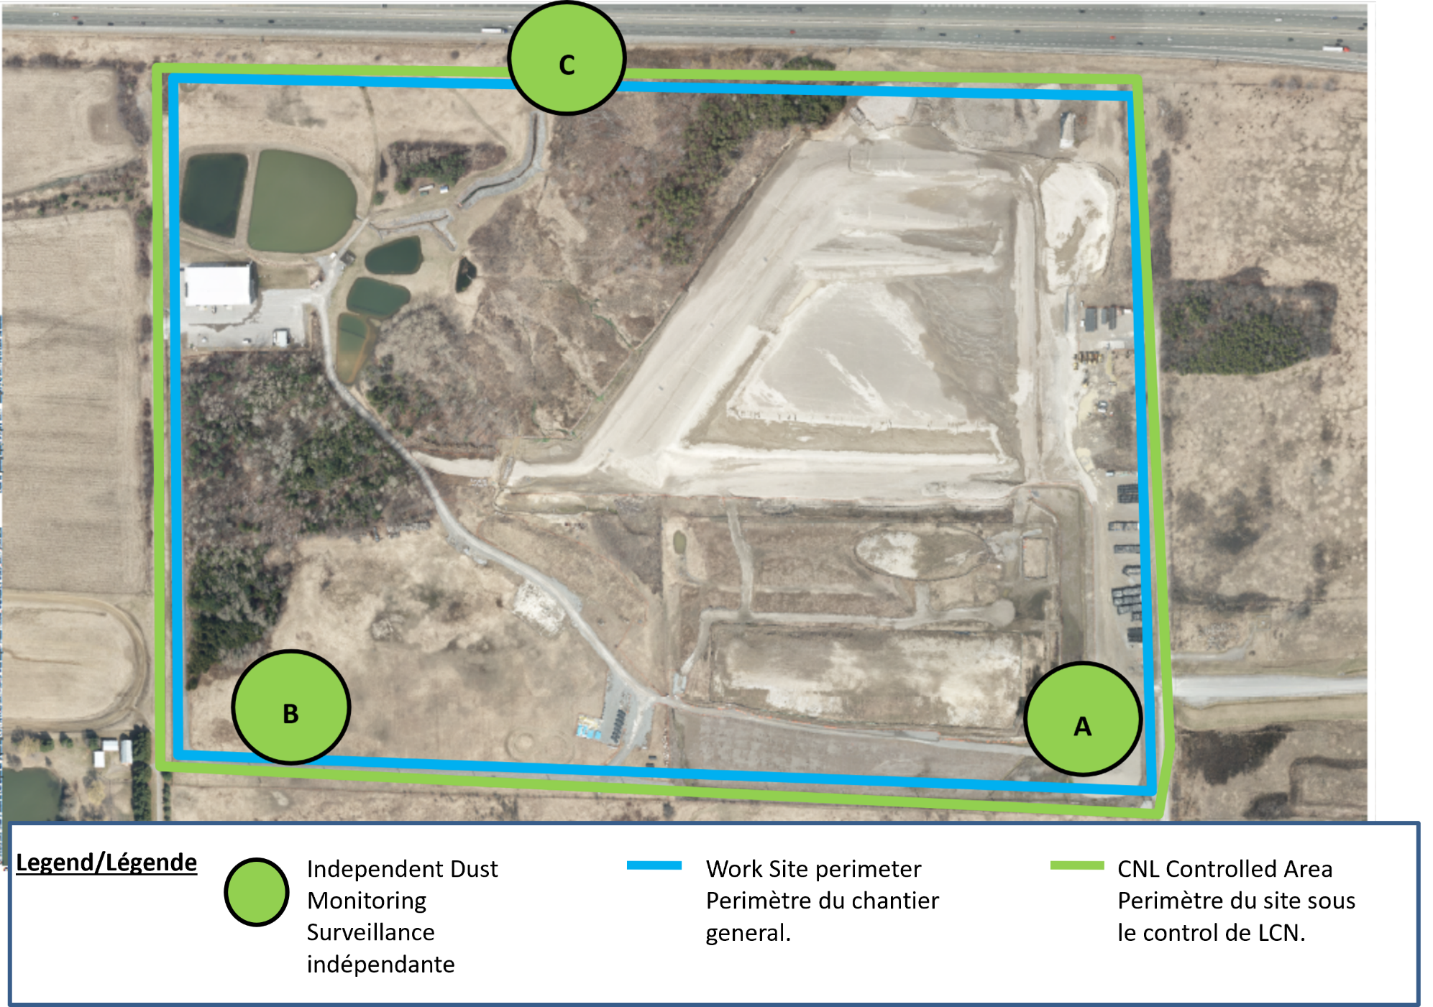
Port Hope Site LTWMF
IGLTD du site de Port Hope
December 16, 2024 / 16 decembre 2024
Port Hope Project
Daily Dust Monitoring Data
Projet de Port Hope
Surveillance journalière des particules en suspensions
2024/12/16

Slide 2
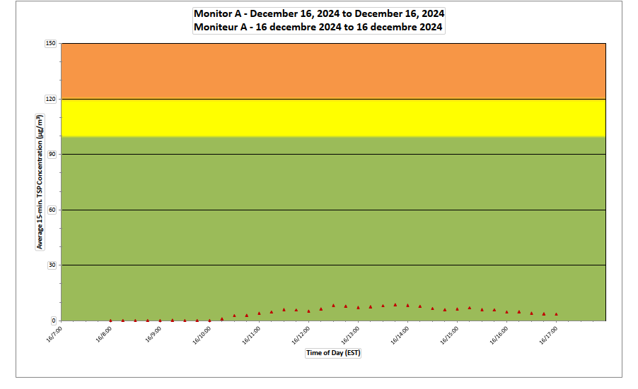
Port Hope Site LTWMF
IGLTD du site de Port Hope
December 16, 2024 / 16 decembre 2024
Port Hope Project
Daily Dust Monitoring Data
Projet de Port Hope
Surveillance journalière des particules en suspensions
2024/12/16
Daily Statistics/Statistiques journalières
9
Maximum Concentration (µg/m³)
Concentration maximale (µg/m³)
4
Average Concentration (µg/m³)
Concentration moyenne (µg/m³)
Notes
No additional data. Aucune donnée additionnelle.

Slide 3
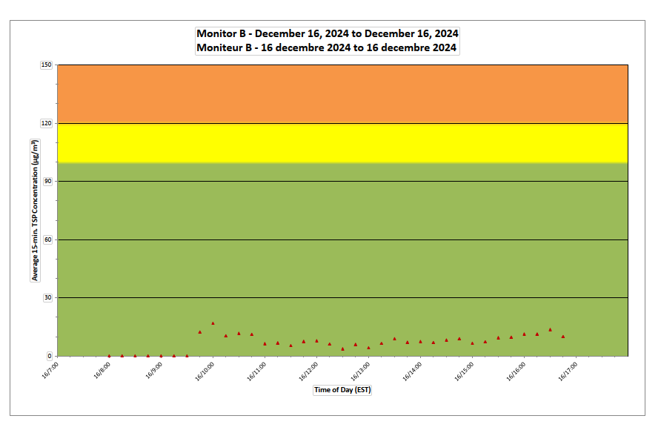
Port Hope Site LTWMF
IGLTD du site de Port Hope
December 16, 2024 / 16 decembre 2024
Port Hope Project
Daily Dust Monitoring Data
Projet de Port Hope
Surveillance journalière des particules en suspensions
2024/12/16
Daily Statistics/Statistiques journalières
17
Maximum Concentration (µg/m³)
Concentration maximale (µg/m³)
7
Average Concentration (µg/m³)
Concentration moyenne (µg/m³)
Notes
No additional data. Aucune donnée additionnelle.

Slide 4
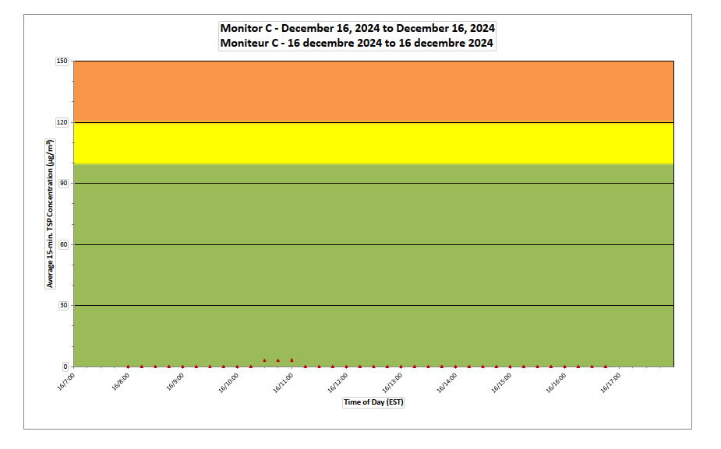
Port Hope Site LTWMF
IGLTD du site de Port Hope
December 16, 2024 / 16 decembre 2024
Port Hope Project
Daily Dust Monitoring Data
Projet de Port Hope
Surveillance journalière des particules en suspensions
2024/12/16
Daily Statistics/Statistiques journalières
3
Maximum Concentration (µg/m³)
Concentration maximale (µg/m³)
0
Average Concentration (µg/m³)
Concentration moyenne (µg/m³)
Notes
No additional data. Aucune donnée additionnelle.

Slide 5
Port Hope Site LTWMF
IGLTD du site de Port Hope
December 17, 2024 / 17 decembre 2024
Port Hope Project
Daily Dust Monitoring Data
Projet de Port Hope
Surveillance journalière des particules en suspensions
2024/12/17

Slide 6
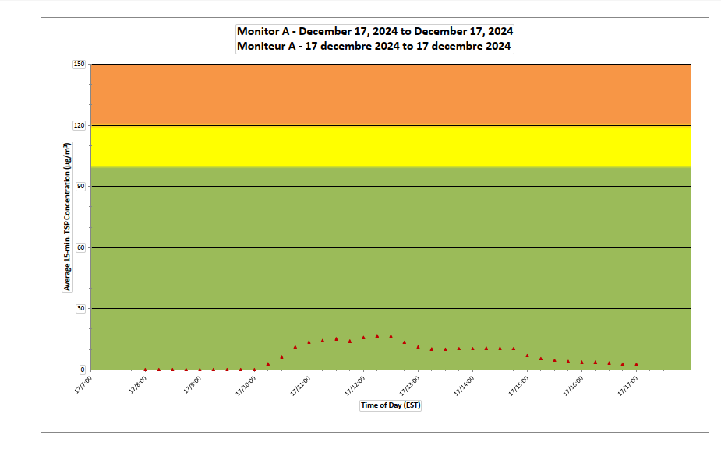
Port Hope Site LTWMF
IGLTD du site de Port Hope
December 17, 2024 / 17 decembre 2024
Port Hope Project
Daily Dust Monitoring Data
Projet de Port Hope
Surveillance journalière des particules en suspensions
2024/12/17
Daily Statistics/Statistiques journalières
17
Maximum Concentration (µg/m³)
Concentration maximale (µg/m³)
7
Average Concentration (µg/m³)
Concentration moyenne (µg/m³)
Notes
No additional data. Aucune donnée additionnelle.

Slide 7
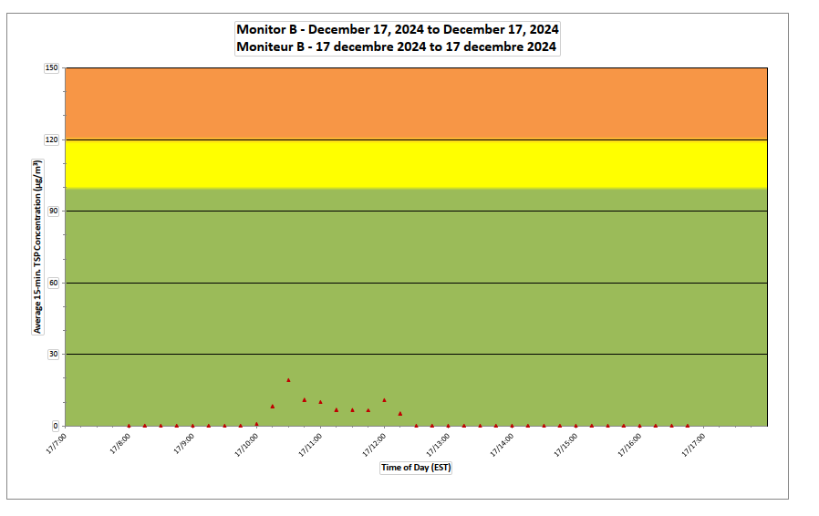
Port Hope Site LTWMF
IGLTD du site de Port Hope
December 17, 2024 / 17 decembre 2024
Port Hope Project
Daily Dust Monitoring Data
Projet de Port Hope
Surveillance journalière des particules en suspensions
2024/12/17
Daily Statistics/Statistiques journalières
19
Maximum Concentration (µg/m³)
Concentration maximale (µg/m³)
2
Average Concentration (µg/m³)
Concentration moyenne (µg/m³)
Notes
No additional data. Aucune donnée additionnelle.

Slide 8
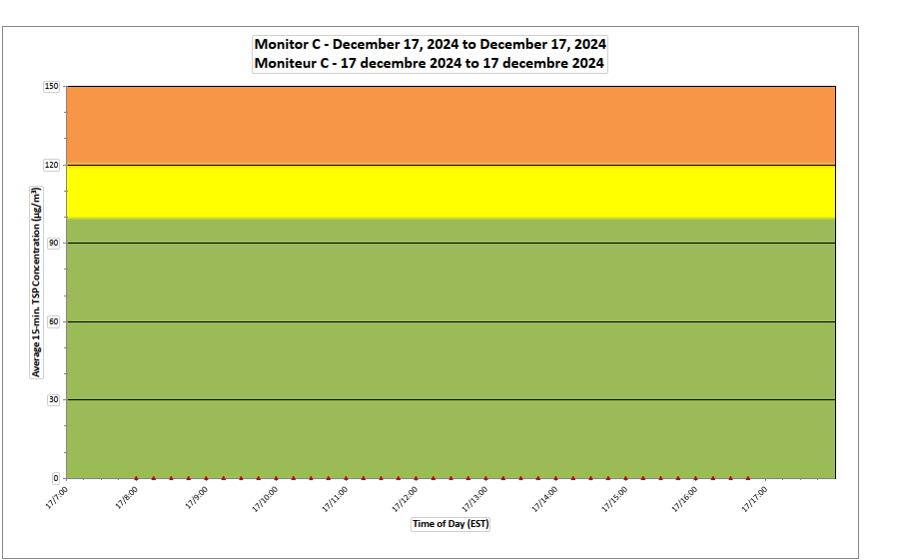
Port Hope Site LTWMF
IGLTD du site de Port Hope
December 17, 2024 / 17 decembre 2024
Port Hope Project
Daily Dust Monitoring Data
Projet de Port Hope
Surveillance journalière des particules en suspensions
2024/12/17
Daily Statistics/Statistiques journalières
0
Maximum Concentration (µg/m³)
Concentration maximale (µg/m³)
0
Average Concentration (µg/m³)
Concentration moyenne (µg/m³)
Notes
No additional data. Aucune donnée additionnelle.

Slide 9
Port Hope Site LTWMF
IGLTD du site de Port Hope
December 18, 2024 / 18 decembre 2024
Port Hope Project
Daily Dust Monitoring Data
Projet de Port Hope
Surveillance journalière des particules en suspensions
2024/12/18

Slide 10
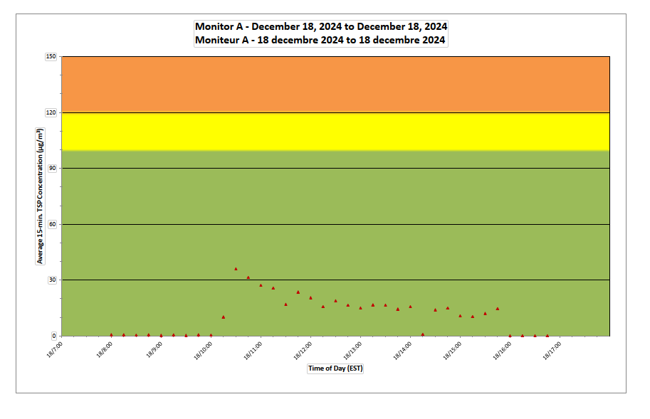
Port Hope Site LTWMF
IGLTD du site de Port Hope
December 18, 2024 / 18 decembre 2024
Port Hope Project
Daily Dust Monitoring Data
Projet de Port Hope
Surveillance journalière des particules en suspensions
2024/12/18
Daily Statistics/Statistiques journalières
36
Maximum Concentration (µg/m³)
Concentration maximale (µg/m³)
11
Average Concentration (µg/m³)
Concentration moyenne (µg/m³)
Notes
No additional data. Aucune donnée additionnelle.

Slide 11
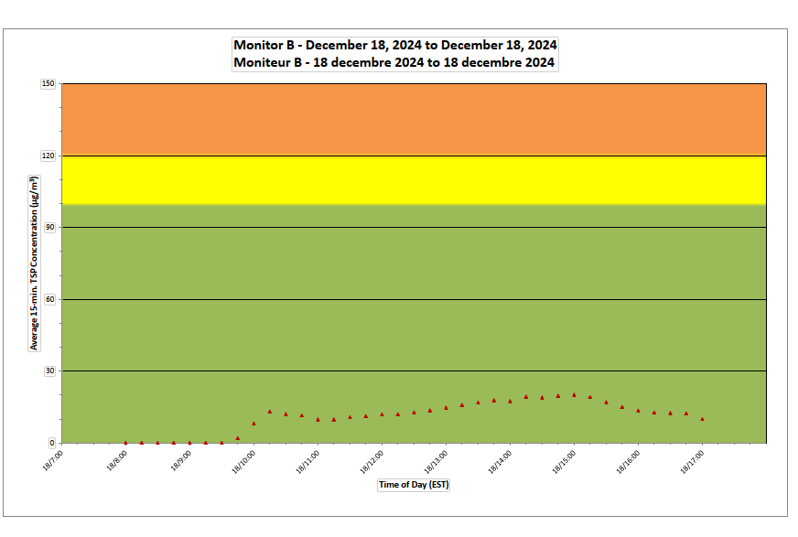
Port Hope Site LTWMF
IGLTD du site de Port Hope
December 18, 2024 / 18 decembre 2024
Port Hope Project
Daily Dust Monitoring Data
Projet de Port Hope
Surveillance journalière des particules en suspensions
2024/12/18
Daily Statistics/Statistiques journalières
20
Maximum Concentration (µg/m³)
Concentration maximale (µg/m³)
11
Average Concentration (µg/m³)
Concentration moyenne (µg/m³)
Notes
No additional data. Aucune donnée additionnelle.

Slide 12
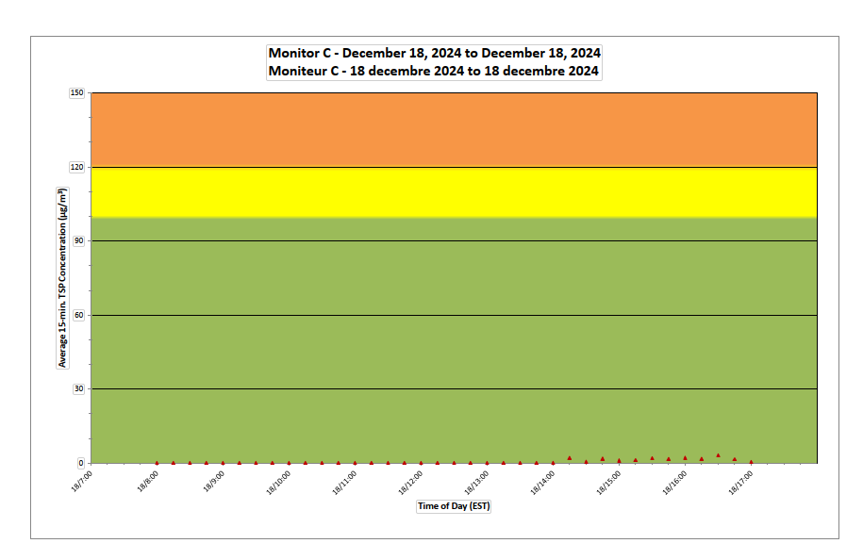
Port Hope Site LTWMF
IGLTD du site de Port Hope
December 18, 2024 / 18 decembre 2024
Port Hope Project
Daily Dust Monitoring Data
Projet de Port Hope
Surveillance journalière des particules en suspensions
2024/12/18
Daily Statistics/Statistiques journalières
3
Maximum Concentration (µg/m³)
Concentration maximale (µg/m³)
1
Average Concentration (µg/m³)
Concentration moyenne (µg/m³)
Notes
No additional data. Aucune donnée additionnelle.

Slide 13
Port Hope Site LTWMF
IGLTD du site de Port Hope
December 19, 2024 / 19 decembre 2024
Port Hope Project
Daily Dust Monitoring Data
Projet de Port Hope
Surveillance journalière des particules en suspensions
2024/12/19

Slide 14
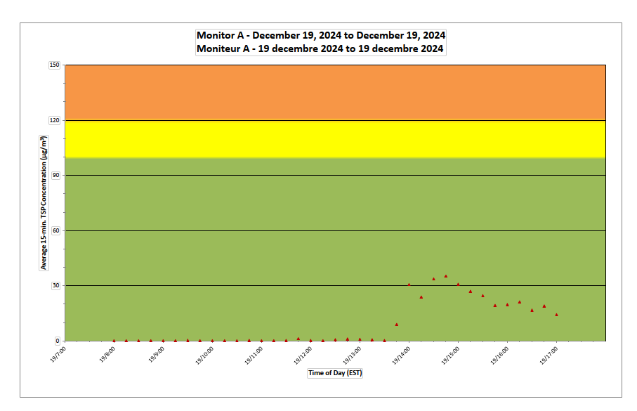
Port Hope Site LTWMF
IGLTD du site de Port Hope
December 19, 2024 / 19 decembre 2024
Port Hope Project
Daily Dust Monitoring Data
Projet de Port Hope
Surveillance journalière des particules en suspensions
2024/12/19
Daily Statistics/Statistiques journalières
35
Maximum Concentration (µg/m³)
Concentration maximale (µg/m³)
9
Average Concentration (µg/m³)
Concentration moyenne (µg/m³)
Notes
No additional data. Aucune donnée additionnelle.

Slide 15
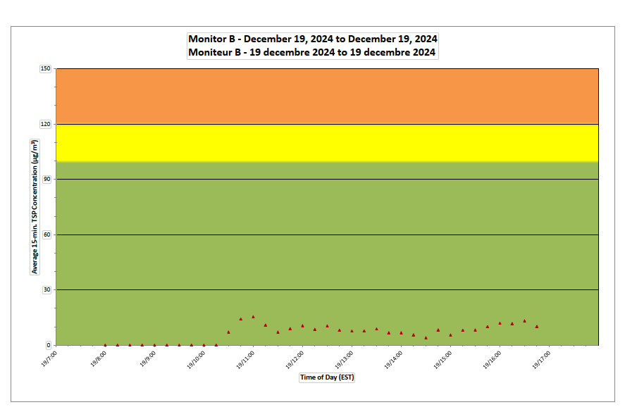
Port Hope Site LTWMF
IGLTD du site de Port Hope
December 19, 2024 / 19 decembre 2024
Port Hope Project
Daily Dust Monitoring Data
Projet de Port Hope
Surveillance journalière des particules en suspensions
2024/12/19
Daily Statistics/Statistiques journalières
15
Maximum Concentration (µg/m³)
Concentration maximale (µg/m³)
6
Average Concentration (µg/m³)
Concentration moyenne (µg/m³)
Notes
No additional data. Aucune donnée additionnelle.

Slide 16

Port Hope Site LTWMF
IGLTD du site de Port Hope
December 19, 2024 / 19 decembre 2024
Port Hope Project
Daily Dust Monitoring Data
Projet de Port Hope
Surveillance journalière des particules en suspensions
2024/12/19
Daily Statistics/Statistiques journalières
12
Maximum Concentration (µg/m³)
Concentration maximale (µg/m³)
4
Average Concentration (µg/m³)
Concentration moyenne (µg/m³)
Notes
No additional data. Aucune donnée additionnelle.

Slide 17
Port Hope Site LTWMF
IGLTD du site de Port Hope
December 20, 2024 / 20 decembre 2024
Port Hope Project
Daily Dust Monitoring Data
Projet de Port Hope
Surveillance journalière des particules en suspensions
2024/12/20

Slide 18
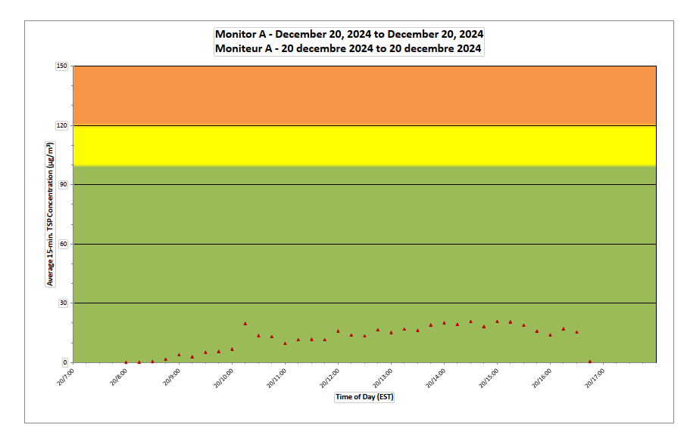
Port Hope Site LTWMF
IGLTD du site de Port Hope
December 20, 2024 / 20 decembre 2024
Port Hope Project
Daily Dust Monitoring Data
Projet de Port Hope
Surveillance journalière des particules en suspensions
2024/12/20
Daily Statistics/Statistiques journalières
21
Maximum Concentration (µg/m³)
Concentration maximale (µg/m³)
12
Average Concentration (µg/m³)
Concentration moyenne (µg/m³)
Notes
No additional data. Aucune donnée additionnelle.

Slide 19
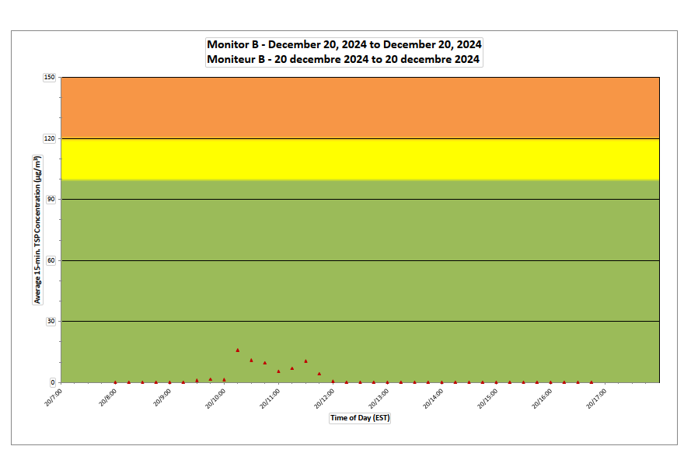
Port Hope Site LTWMF
IGLTD du site de Port Hope
December 20, 2024 / 20 decembre 2024
Port Hope Project
Daily Dust Monitoring Data
Projet de Port Hope
Surveillance journalière des particules en suspensions
2024/12/20
Daily Statistics/Statistiques journalières
16
Maximum Concentration (µg/m³)
Concentration maximale (µg/m³)
2
Average Concentration (µg/m³)
Concentration moyenne (µg/m³)
Notes
No additional data. Aucune donnée additionnelle.

Slide 20

Port Hope Site LTWMF
IGLTD du site de Port Hope
December 20, 2024 / 20 decembre 2024
Port Hope Project
Daily Dust Monitoring Data
Projet de Port Hope
Surveillance journalière des particules en suspensions
2024/12/20
Daily Statistics/Statistiques journalières
14
Maximum Concentration (µg/m³)
Concentration maximale (µg/m³)
5
Average Concentration (µg/m³)
Concentration moyenne (µg/m³)
Notes
No additional data. Aucune donnée additionnelle.

